Slide 1
LẬP TRÌNH ANDROID VỚI RESTAPI
querymap – load more

Slide 2
Giới thiệu môn học
Giới thiệu QueryMap và cách sử dụng
Giới thiệu Load More và cách sử dụng

Slide 3

Mục tiêu
Giới thiệu querymap và cách sử dụng
Giới thiệu load more và cách sử dụng

Slide 4

Query map
…

Slide 5

Giới thiệu querymap
@QueryMap trong Retrofit thường được sử dụng để truyền các tham số truy vấn (query parameters) vào các cuộc gọi API. Query parameters là các thông số bạn có thể gửi cùng với một cuộc gọi HTTP để yêu cầu dữ liệu cụ thể từ máy chủ

Slide 6
Giới thiệu querymap
Trong Retrofit, bạn có thể sử dụng @QueryMap để truyền một Map chứa các tham số truy vấn. Điều này giúp bạn đưa các tham số truy vấn vào một Map thay vì phải cung cấp từng tham số một cách riêng lẻ. Điều này có thể tiết kiệm thời gian và làm mã của bạn trở nên gọn gàng hơn

Slide 7
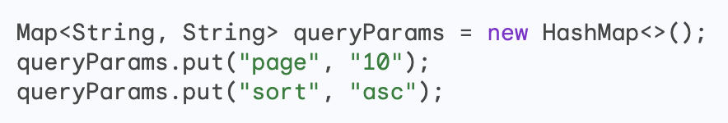
cách sử dụng querymap
Tạo một Map chứa các tham số truy vấn:
Key là tên của tham số truy vấn trong URL.
Value là giá trị của tham số đó.
Ví dụ:

Slide 8
cách sử dụng querymap
Sử dụng annotation @QueryMap trong phương thức của interface service:
Tham số của annotation là Map<String, String> chứa các tham số truy vấn
Ví dụ:

Slide 9
cách sử dụng querymap
Ưu điểm của @QueryMap:
Giúp code gọn gàng, dễ đọc hơn so với việc định nghĩa từng tham số riêng lẻ.
Thích hợp cho các trường hợp bạn có nhiều tham số truy vấn động.
Giảm thiểu khả năng sai sót khi định nghĩa URL.
Lưu ý:
Các key trong Map không được null.
Retrofit sẽ tự động encode các giá trị trong Map.

Slide 10
cách sử dụng querymap
Ngoài ra:
@QueryMap cũng có thể được sử dụng với các Converter tùy chỉnh để xử lý các kiểu dữ liệu phức tạp hơn cho các tham số truy vấn.
Đối với các API yêu cầu sắp xếp theo thứ tự cụ thể, bạn có thể sử dụng thư viện như MapSort để đảm bảo trình tự của các tham số trong URL.

Slide 11
Sử dụng querymap
…

Slide 12
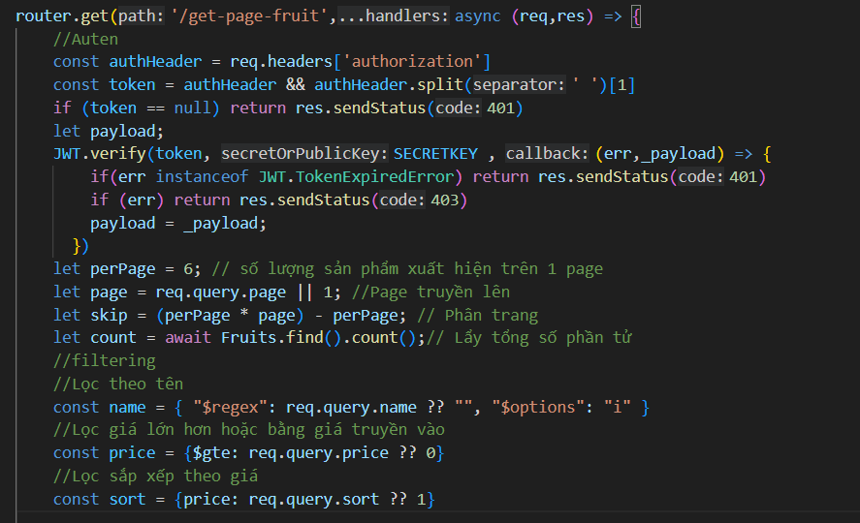
Sử dụng querymap
Trong file api.js tạo api get-page-fruit

Slide 13
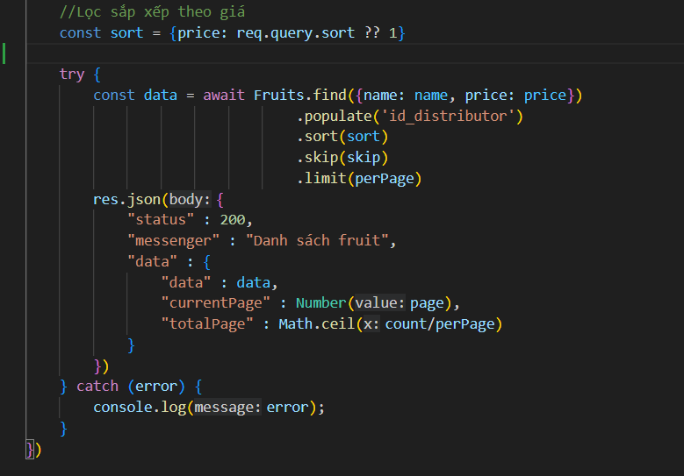
Sử dụng querymap
Trong file api.js tạo api get-page-fruit (tiếp theo)

Slide 14
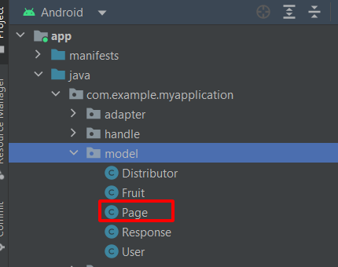
Sử dụng querymap
Trong project Android Studio tạo model Page

Slide 15
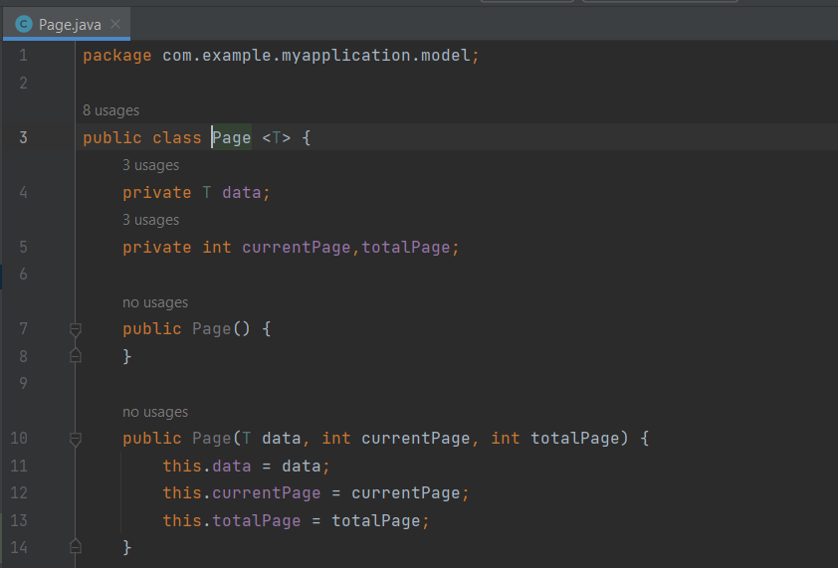
Sử dụng querymap
Viết code model Page

Slide 16
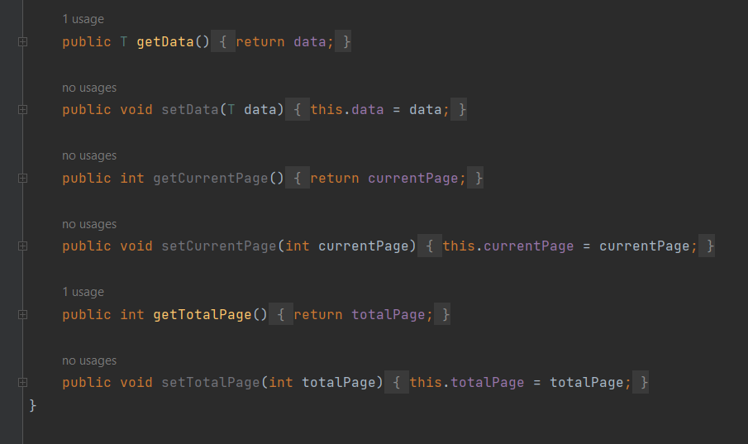
Sử dụng querymap
Viết code model Page (tiếp theo)

Slide 17
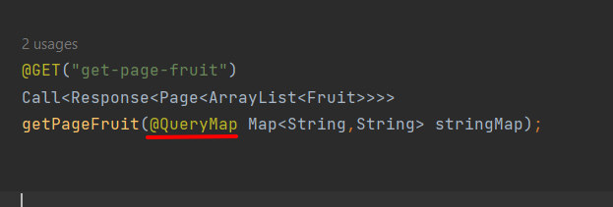
Sử dụng querymap
Trong ApiServices thêm phương thức @GET, sử dụng @QueryMap

Slide 18

Bài tập số 4

Slide 19
Load more
…

Slide 20
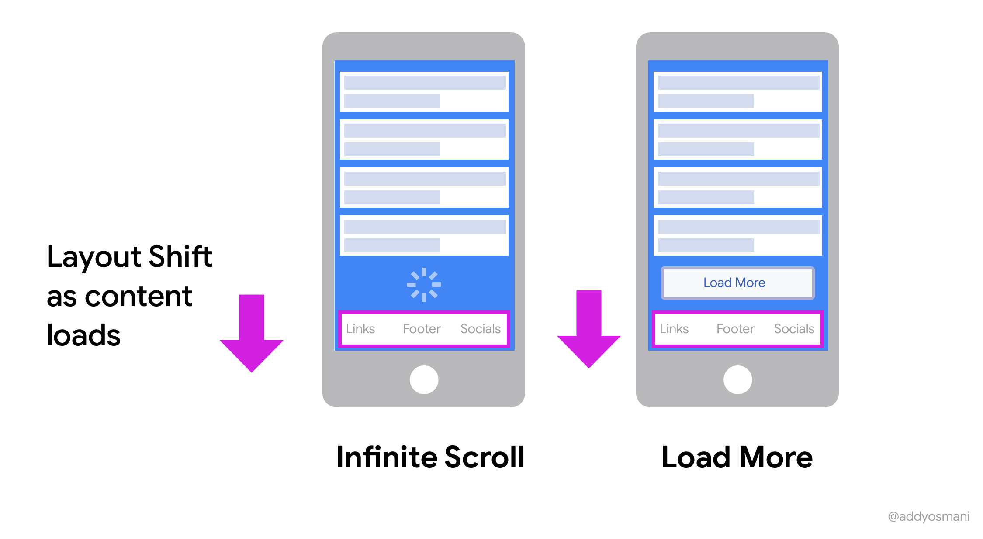
Giới thiệu Load more
Load more được sử dụng để tải thêm dữ liệu khi người dùng cuộn đến cuối danh sách hoặc giao diện. Thường thấy trong danh sách hoặc lưới các mục, tính năng "load more" cho phép người dùng xem thêm nội dung mới mà không cần phải chuyển sang một màn hình khác hoặc tải lại toàn bộ danh sách.

Slide 21
Giới thiệu Load more
Một số điều cần lưu ý khi thực hiện loadmore:
Hiển thị progress indicator trong khi đang tải dữ liệu.
Ngăn chặn cuộn tiếp trong khi đang tải để tránh lỗi.
Xử lý trường hợp hết dữ liệu để hiển thị message thông báo.
Kiểm soát tốc độ tải để tránh overload server.

Slide 22
Sử dụng loadmore
…

Slide 23
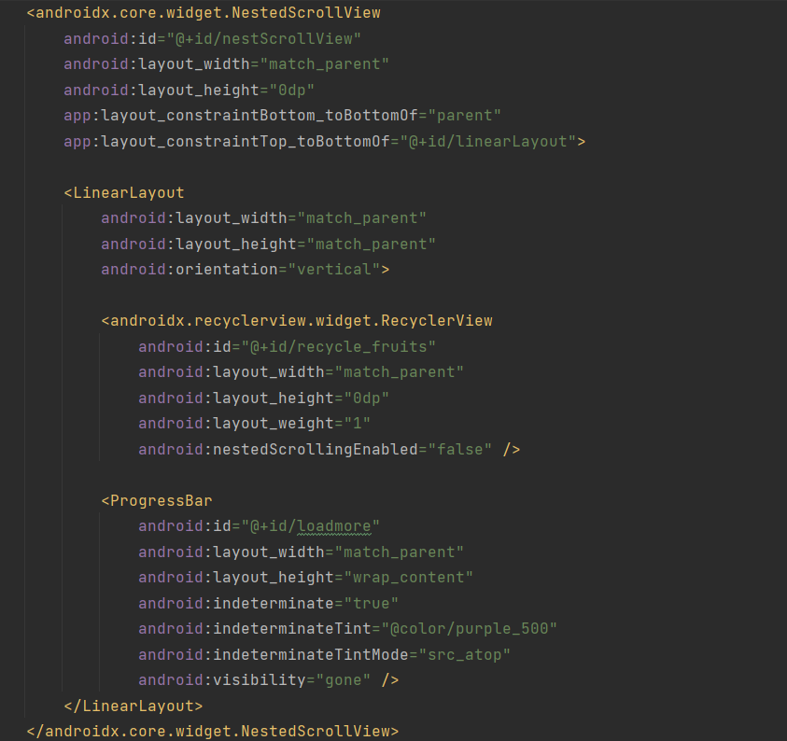
Sử dụng load more
Xây dựng Layout hiển thị danh sách fruit

Slide 24
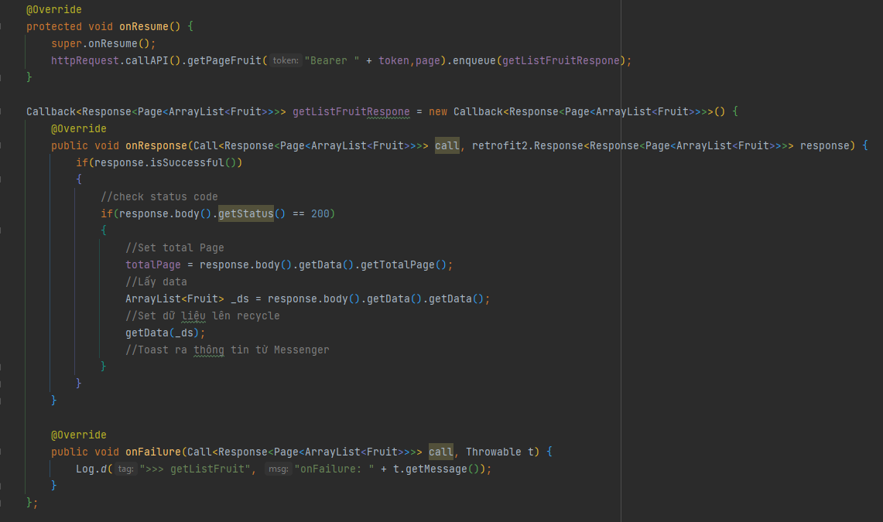
Sử dụng load more
Gọi API

Slide 25
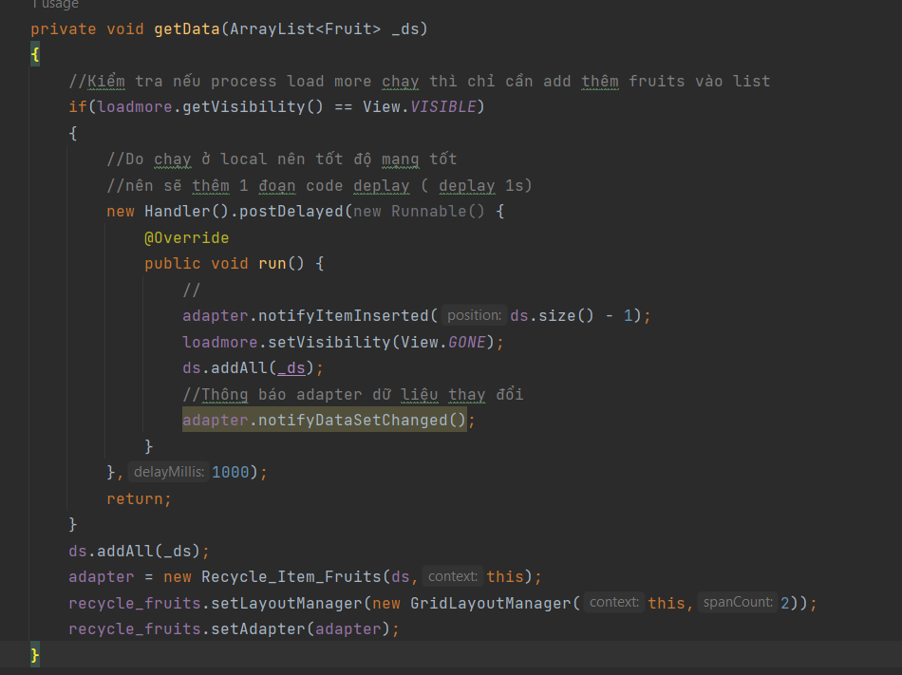
Sử dụng load more
Nội dung getData()

Slide 26
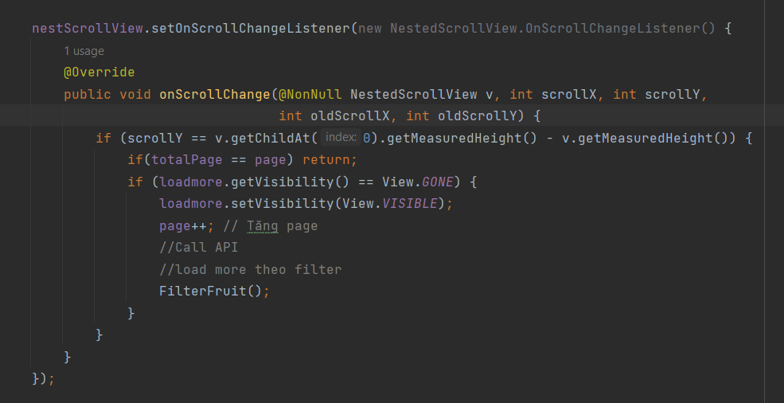
Sử dụng load more
Bắt sự kiện khi load đến item cuối cùng

Slide 27
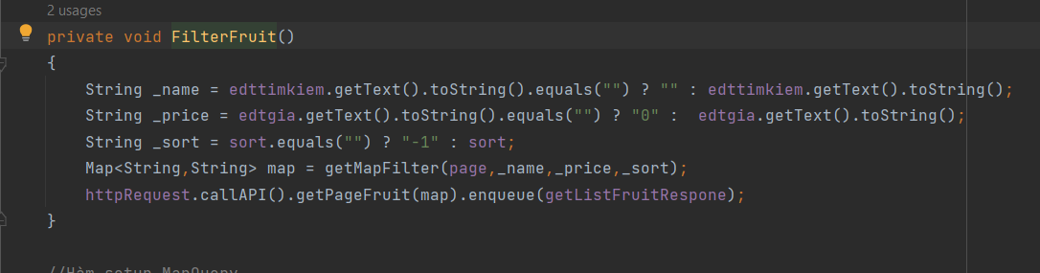
Sử dụng load more
Nội dung FilterFruit()

Slide 28
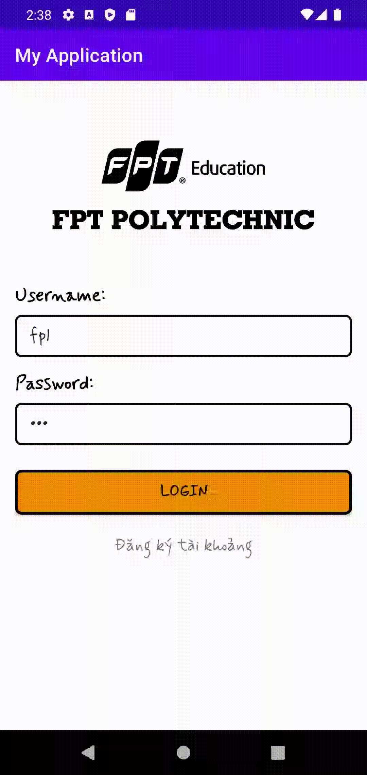
Sử dụng load more
Xem kết quả

Slide 29
Bài tập số 4

Slide 30


